Slide 1
子群及其陪集

Slide 2
回顾
问题1：什么是代数系统？
  非空集合+封闭的(二元)运算
问题2：代数系统相关性质？
  封闭性、结合性、交换性、分配性；单位元、零元、逆元；同态同构
问题3：什么是群？
  封闭 + 结合律 + 单位元 + 逆元
问题4：群具有哪些性质？
  元素的阶、群的阶

Slide 3
本节提要
问题1：什么是子群，如何判别之？
问题2：子群一定存在么，若存在则满足什么性质？

Slide 4
子群的定义
设(G, ⃘)是群，H是G的非空子集，如果H关于G中的运算构成群，即(H, ⃘)也是群，则H是G的子群。
  记作(H, ⃘) ≤ (G, ⃘), 简记为 H≤G。
例子：偶数加系统是整数加群的子群
平凡子群 (G, ⃘)， ({e}, ⃘)
注意：结合律在G的子集上均成立。
Notes:
群：封闭 + 结合律 + 单位元 + 逆元

Slide 5
关于子群定义的进一步思考
问题1：e_{H}是否一定是e_{G}?
e_{H} e_{H}= e_{H} → e_{H} = e_{G}
群G
问题2：ab应该在哪儿？
b
a
e_{H}
ab
a⁻¹_{H}
子群H

Slide 6
子群的判定：判定定理一
G是群，H是G的非空子集。H是G的子群当且仅当：
  ∀a,b∈H, ab∈H, 并且
  ∀a∈H, a⁻¹∈H
  （注意：这里a⁻¹是a在G中的逆元，当H确定为群后，它也是a在H中的逆元）
证明
  必要性显然
  充分性：只须证明G中的单位元也一定在H中，它即是H的单位元。

Slide 7
子群的判定：判定定理二
G是群，H是G的非空子集。H是G的子群当且仅当：
  ∀a,b∈H, ab⁻¹∈H
证明
  必要性易见
  充分性：
    单位元素：因为H非空，任取a∈H, e=aa⁻¹∈H
    逆元素： ∀a∈H, 因为e∈H, 所以 a⁻¹=ea⁻¹∈H
    封闭性： ∀a,b∈H, 已证b⁻¹∈H，所以ab=a(b⁻¹)⁻¹∈H

Slide 8
子群的判定：判定定理三
G是群，H是G的非空有限子集。H是G的子群当且仅当：
  ∀a,b∈H, ab∈H
证明. 必要性显然. 下证充分性，只须证明逆元存在性
    若H中只含G的单位元，H显然是子群。
    否则，任取H中异于单位元的元素a, 考虑序列
    a, a², a³, ...
    注意：该序列中各项均为有限集合H中的元素，因此，必有正整数i, j(j>i+1), 满足：a^{i}=a^{j},由消去率有e=a^{j-i}，因此：
    a⁻¹=a^{j-i-1} ∈H

Slide 9
本节提要
问题1：什么是子群，如何判别之？
  非空子集 + 封闭、结合律、单位元、逆元
  判定：根据定义或三个判定定理
问题2：子群一定存在么，若存在则满足什么性质？

Slide 10
生成子群
设G是群，a∈G，构造G的子集H如下：
H = {a^{k} | k是整数 }
则H构成G的子群，称为a生成的子群 〈a〉
证明：
  H非空：a在H中
  利用判定定理二：
  ∀a^{m},a^{n}∈H, a^{m}(a^{n})^{–1} =a^{m-n}∈H
非平凡子群一定存在么？

Slide 11
左(右)陪集
若H是群G的一个子群，a是G中的任意一个元素，定义：aH = { ah | h∈H }
aH称为H的一个左陪集
  由群的封闭性可知，aH也是G的子集
  ∀h∈H. ah∈H iff a∈H (陪集不一定是子群)
类似可定义右陪集

Slide 12
陪集与划分
设H是群G的子群，则H的所有左陪集构成G的划分
  G中任意元素a一定在某个左陪集中：a∈aH
  ∀a,b∈G, aH=bH或者aH∩bH=∅
    假设aH∩bH≠∅, 即存在c∈aH∩bH, 令c=ah₁=bh₂
    则a=bh₂h₁⁻¹, 从而aH⊆bH
    同理可得： bH⊆aH. 所以 aH=bH
注：a, b属于同一左陪集
        iff a∈bH
        iff b⁻¹a∈H

Slide 13
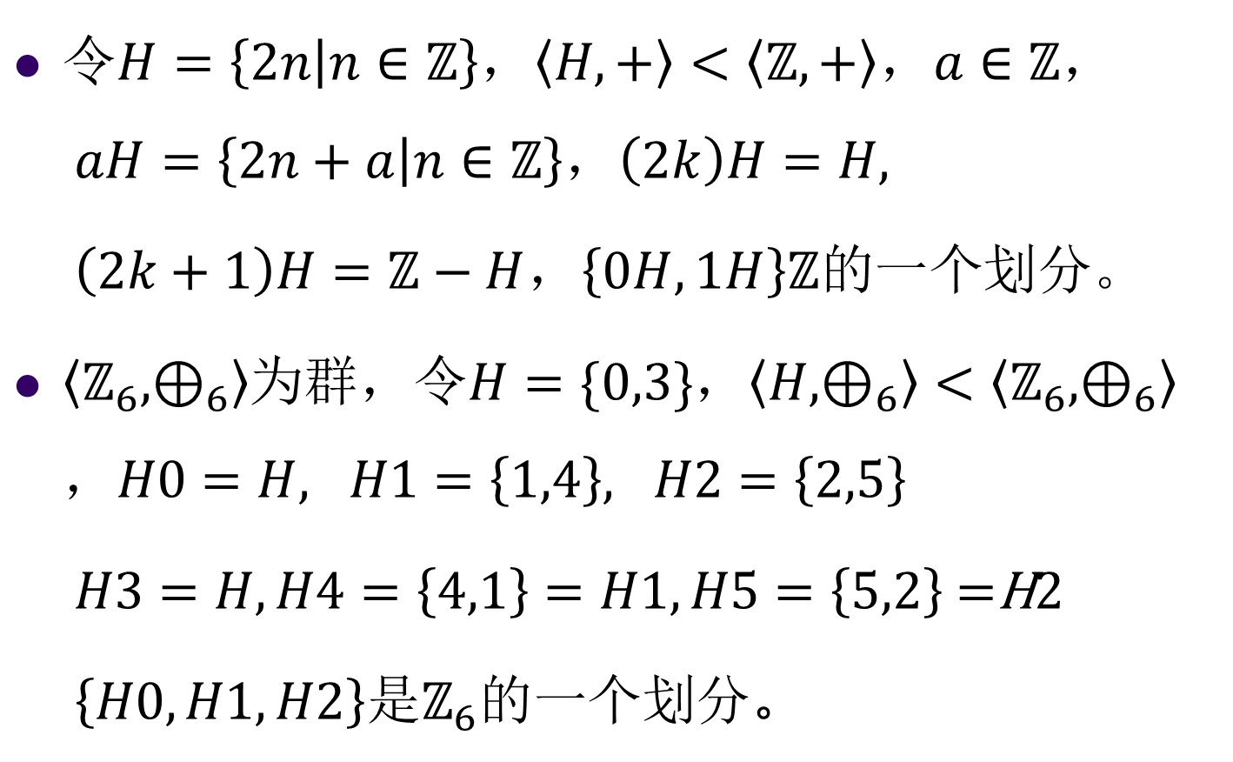
例

Slide 14
例：左陪集关系
设H是群G的子群，定义G上的二元关系R如下：∀a,b∈G, (a,b)∈R当且仅当b⁻¹a∈H。证明R是G上的等价关系，并给出R的等价类。
R是G上的等价关系
  自反性：∀a∈G, a⁻¹a=e
  对称性：注意a⁻¹b= (b⁻¹a)⁻¹
  传递性：如果b⁻¹a∈H, c⁻¹b∈H, 则
  c⁻¹a=c⁻¹(bb⁻¹)a=(c⁻¹b)(b⁻¹a)∈H
[a]_{R}=aH：x∈[a]_{R} ⇔ aRx ⇔ x⁻¹a=h∈H ⇔ x=ah⁻¹ ∈aH
Notes:
P12: b^{-1} a 属于H，就等价于a b同属一个左陪集

Slide 15
例：正规子群
H是群G的一个子群，a是G中的任意一个元素，H称为G的正规子群 iff：aH = Ha
  即：对任意的h_{i}∈H, a∈G，一定存在h_{j}∈H使得h_{i}a=ah_{j}
  注： h_{i}与h_{j}不一定相等
证明：子群N是G的正规子群当且仅当对于任意的 g∈G, n∈N 有 gng⁻¹∈N。
  ⇒ 存在n₁∈N 使得gn = n₁g, 即gng⁻¹ = n₁∈N；
  ⇐ 先证gN ⊆ Ng: 对于任意的gn∈gN, 因gng⁻¹∈N，定义gng⁻¹= n₁，则有gn = n₁g∈Ng；同理有Ng ⊆ gN。

Slide 16
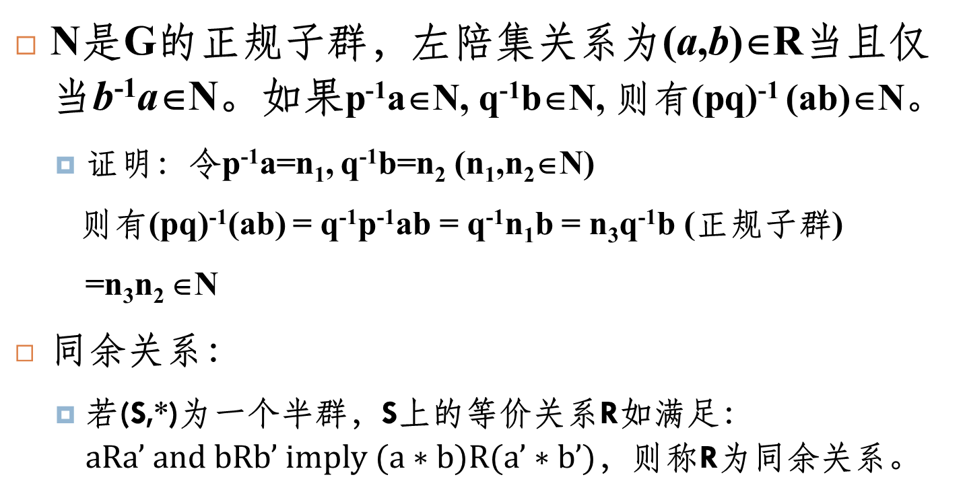
例：正规子群的左陪集关系
N是G的正规子群，左陪集关系为(a,b)∈R当且仅当b⁻¹a∈N。如果p⁻¹a∈N, q⁻¹b∈N, 则有(pq)⁻¹ (ab)∈N。
  证明：令p⁻¹a=n₁, q⁻¹b=n₂ (n₁,n₂∈N)
  则有(pq)⁻¹(ab) = q⁻¹p⁻¹ab = q⁻¹n₁b = n₃q⁻¹b (正规子群)
  =n₃n₂ ∈N
同余关系：
  若(S,*)为一个半群，S上的等价关系R如满足：$aRa’ and bRb’ imply (a∗b)R(a’∗b’)$，则称R为同余关系。
Notes:
R首先是个等价关系

Slide 17
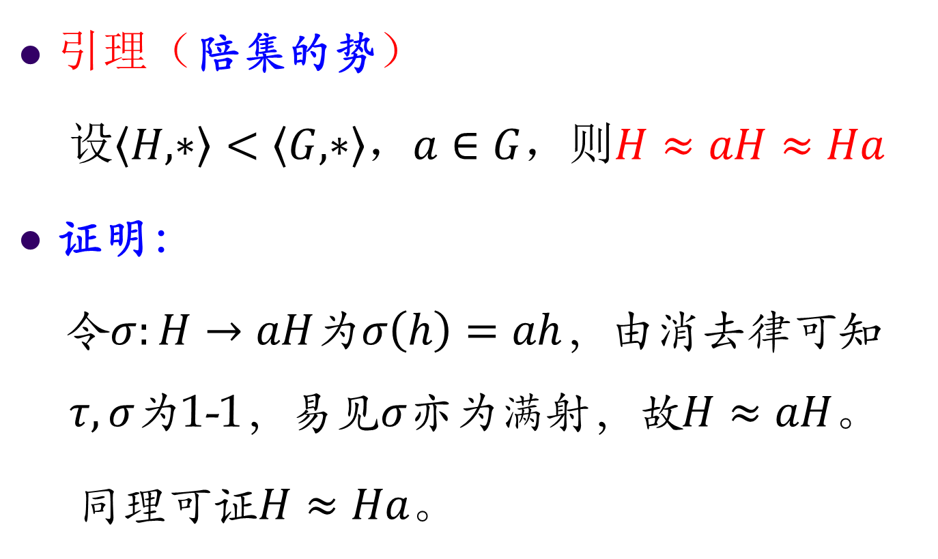
Lagrange 定理
Notes:
一般而言，Ha不等于aH，但他们的个数是相等的

Slide 18
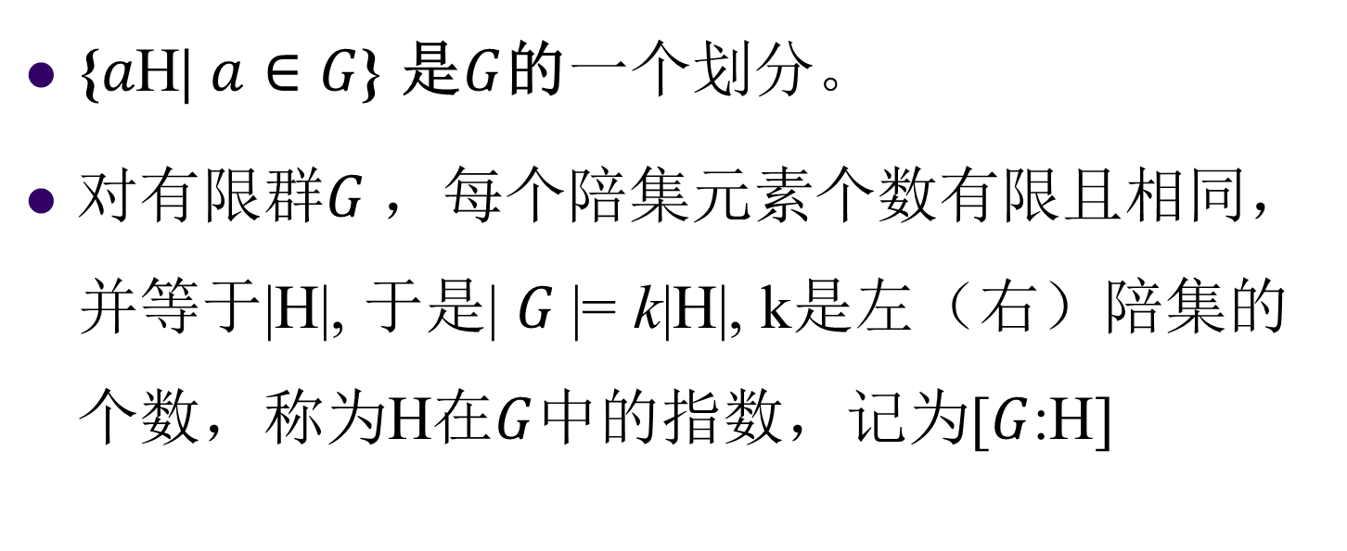
Lagrange 定理（续）

Slide 19
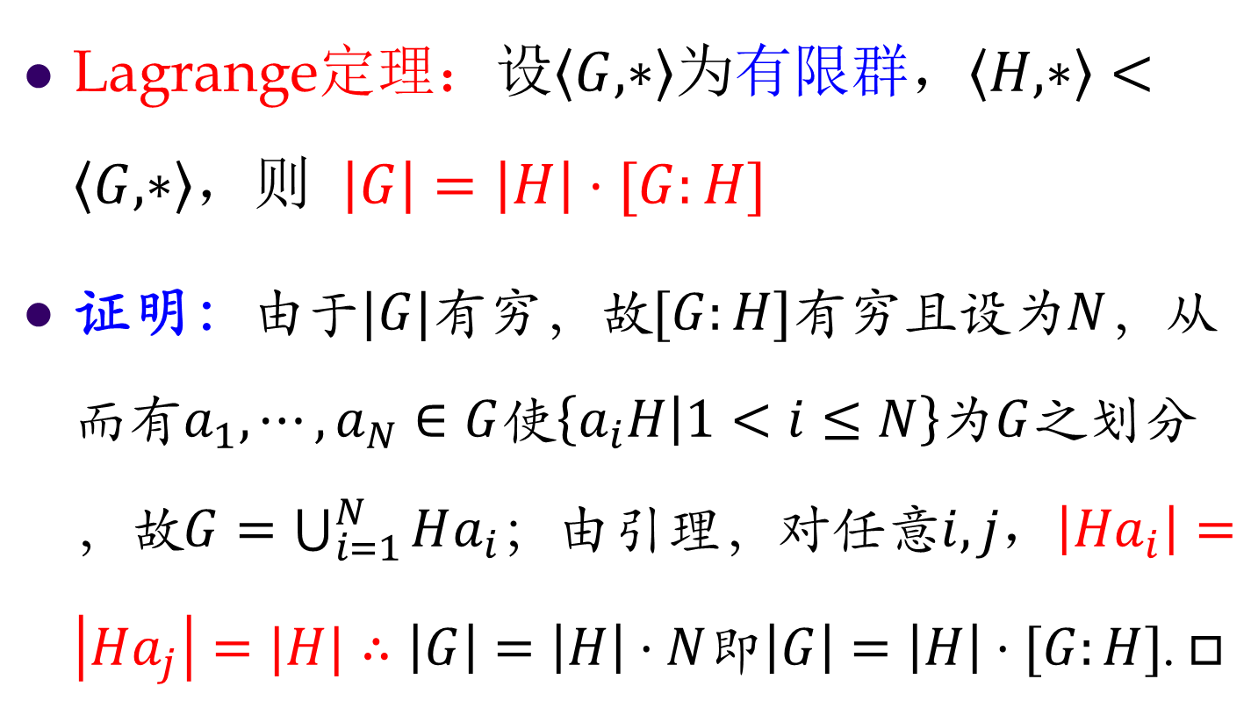
Lagrange 定理（续）

Slide 20
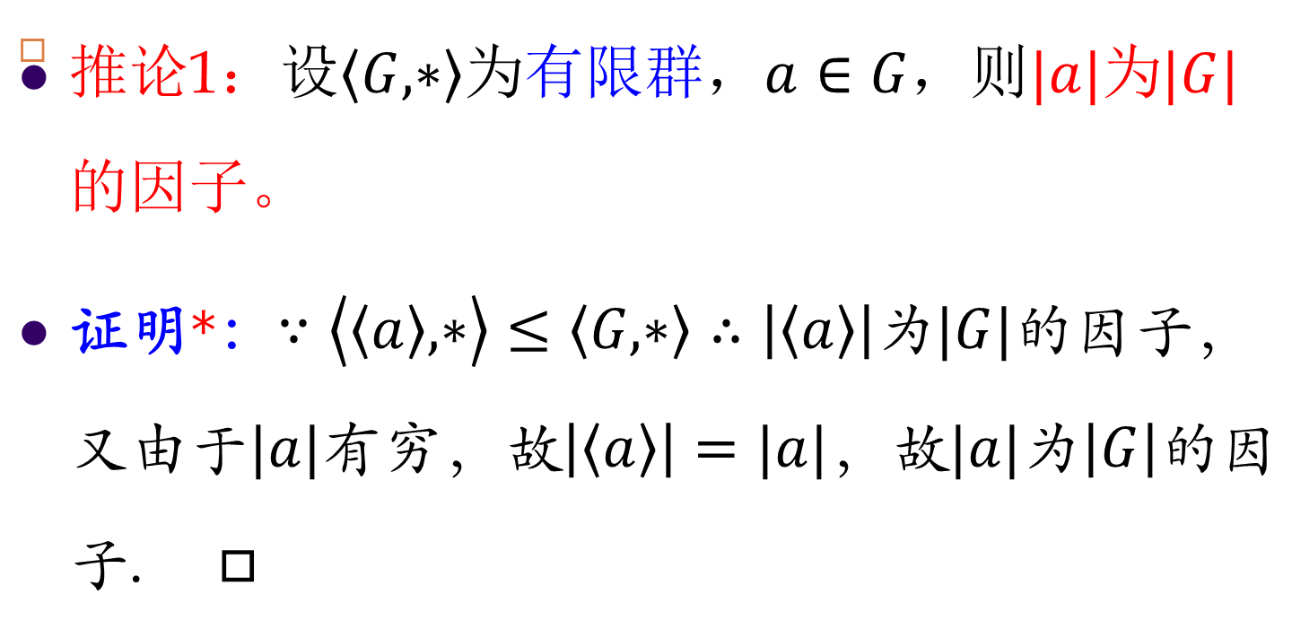
Lagrange 定理（续）
Notes:
P10：生成子群

Slide 21
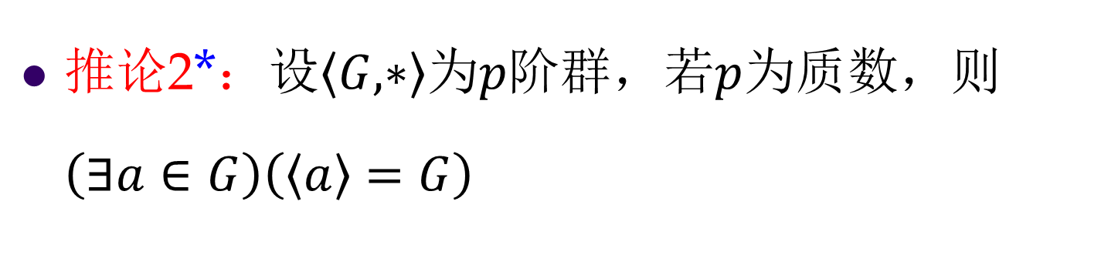
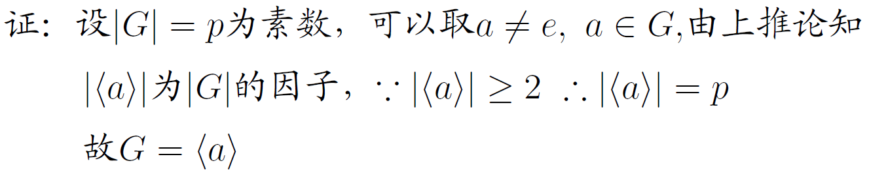
Lagrange 定理（续）
Notes:
除了单位元外的元素皆为生成元

Slide 22
拉格朗日定理的应用
6阶群G必含3阶子群
证明
  如果G中有6阶元素a, 则b=aa是3阶元素，因此〈b〉是3阶子群
  如果G中没有6阶元素，则根据拉格郎日定理的推论，G中元素的阶只可能是1,2或3。
    如果没有3阶元素，即∀x∈G, x²=e, 那么∀x, y∈G, xy=(yx)²(xy)=yx, 即G是交换群。
    因此，易证{e,a,b,ab}构成4阶子群，但4不能整除6，矛盾。
  所以G中必含3阶元素a, 即由a生成的子群是3阶子群。
Notes:
yx也为二、一阶元素
4阶子群即为klein四元群

Slide 23
本节小结
问题1：什么叫做群的子群，如何判别之？
  非空子集 + 封闭、结合律、单位元、逆元
  判定：根据定义或三个判定定理
问题2：子群一定存在么，若存在则满足什么性质？
  一定存在平凡子群
  子群H的所有陪集构成母群G的一个划分
  拉格朗日定理及其推论：有限群的子群阶是母群阶的因子、有限质数阶群没有非平凡子群、有限质数阶群一定是循环群
Notes:
那么，有限合数阶群一定有非平凡子群么？
质数阶群必是循环群。有限合数阶群若是循环群则必有非平凡子群。

Slide 24
作业
见课程主页

